Slide 1
次世代白金製剤の創薬研究
機器分析学研究室
米田 誠治

Slide 2
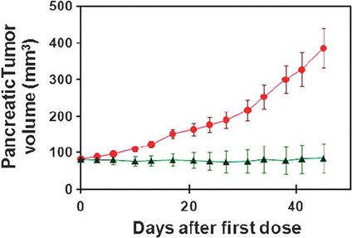
新たな適応の開拓
（膵がん）
5-H-Y
ChemMedChem, 2011

Slide 3
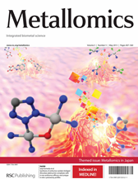
 | AMPZ | AMTA | 5-H-X | 5-H-Y | 5-Me | 5-Ester | Cisplatin | Carboplatin | Oxaliplatin | Trichostatin A |  |  |  | r
 |  |  |  |  |  |  |  |  |  |  |  |  | 0.9 - 1.0
 |  |  |  |  |  |  |  |  |  |  |  |  | 0.8 - 0.9
 |  |  |  |  |  |  |  |  |  |  |  |  | 0.7 - 0.8
 |  |  |  |  |  |  |  |  |  |  |  |  | 0.6 - 0.7
 |  |  |  |  |  |  |  |  |  |  |  |  | 0.5 - 0.6
AMPZ |  |  |  |  |  |  |  |  |  |  |  |  | 0.4 - 0.5
AMTA |  |  |  |  |  |  |  |  |  |  |  |  | 0.3 - 0.4
5-H-X |  |  |  |  |  |  |  |  |  |  |  |  | 0.2 - 0.3
5-H-Y |  |  |  |  |  |  |  |  |  |  |  |  | 0.1 - 0.2
5-Me |  |  |  |  |  |  |  |  |  |  |  |  | 0.0 - 0.1
5-EtAc |  |  |  |  |  |  |  |  |  |  |  |  | 0.0 - 0.0
アゾラト架橋錯体
白金製剤
作用機序
似ている
0.75
比較的似ている
0.50
異なる
アゾラト架橋錯体
低い相関
異なるメカニズムで
がん細胞の増殖を抑制
Metallomics, 2013

